Slide 1
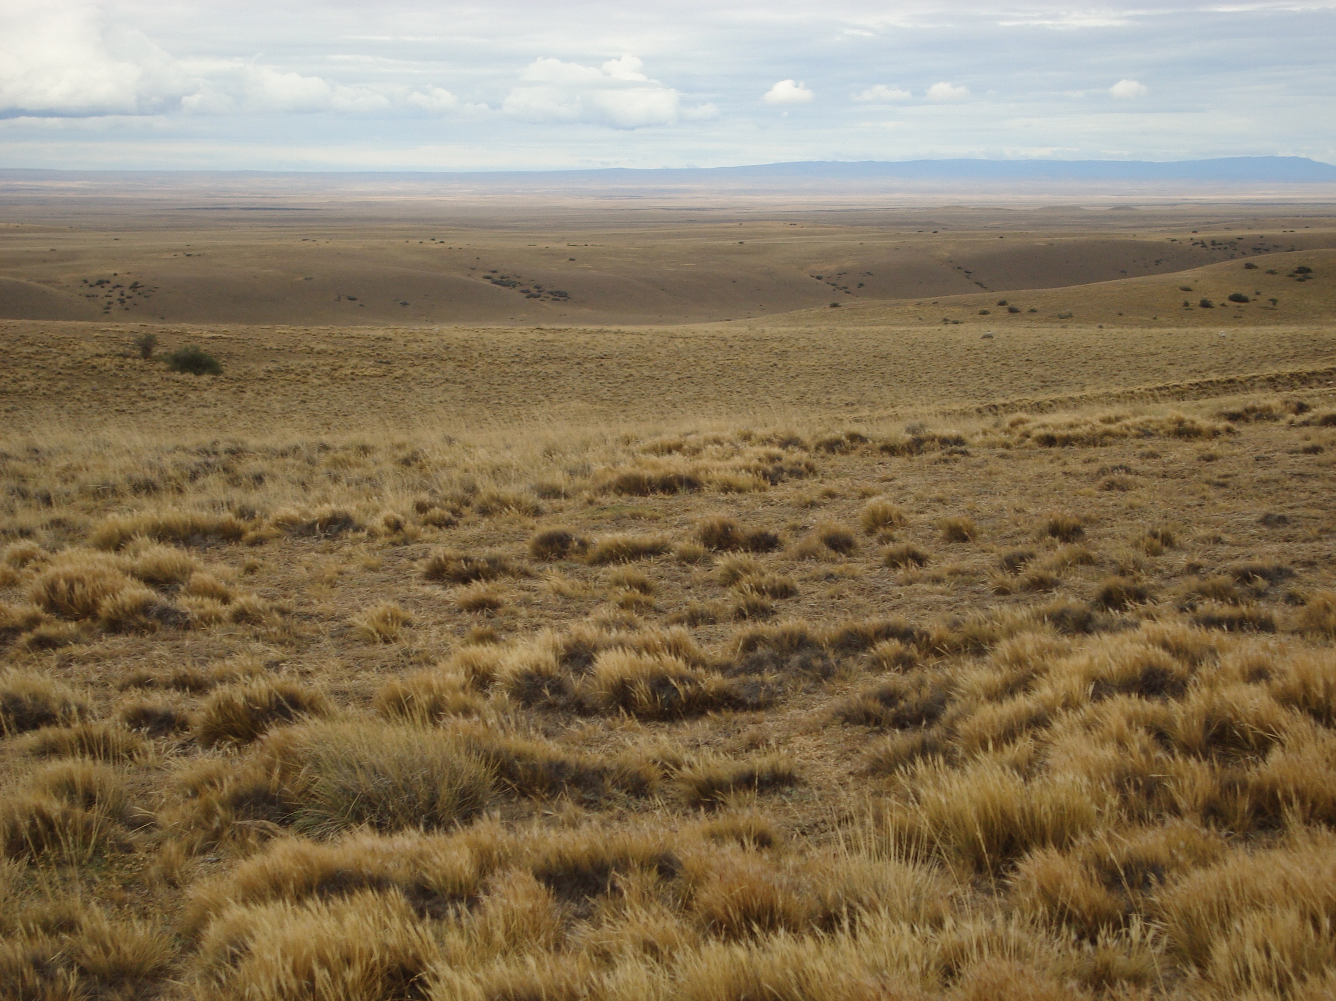
STEPA IN PRERIJA
STEPA IN PRERIJA

Slide 2
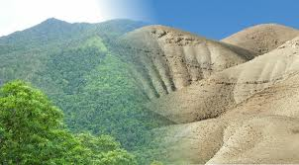
Travnata pokrajina brez dreves
Podobna preriji (nizka trava)
Največja področja: Rusija in ZDA
Nahaja med puščavo in gozdom
Rečemo tudi: pampa, prerija, pusta in veld
V stepi živi malo ljudi
Kmetje bi imeli težko rastoče pridelke- slaba zemlja

Slide 3
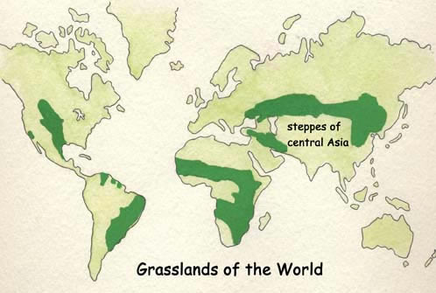
Področje stepe
Na veseh celinah, razen v Avstraliji in Antartiki
ZDA, Mongolija, Sibirija, Tibet, Kitajska, južno od Kazahstana

Slide 4
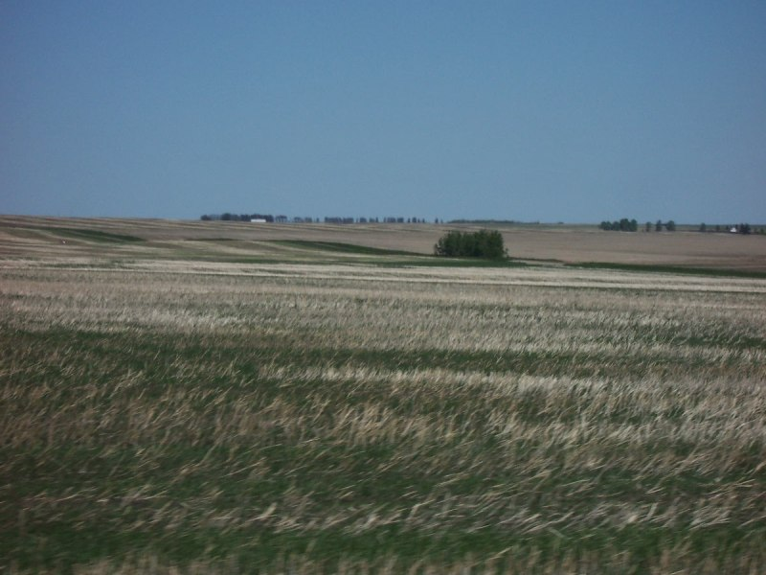
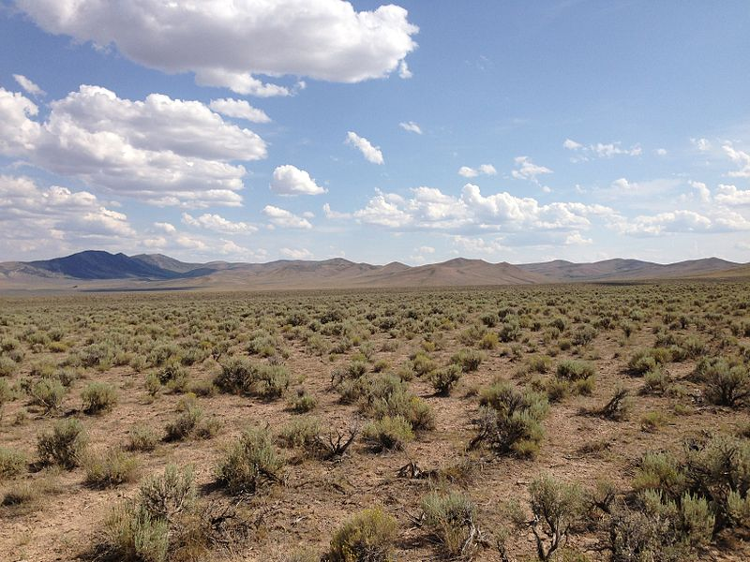
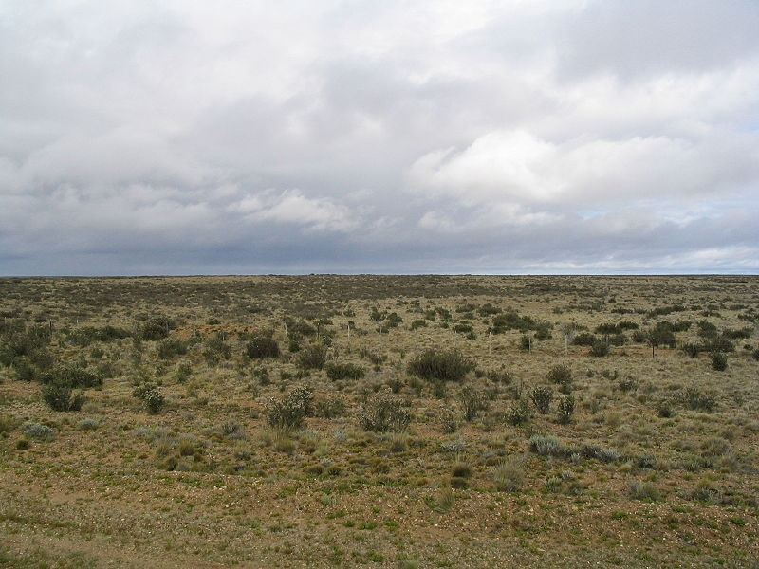
Vrste stepe
Gozdna stepa Travnata stepa
Suha stepa Visoko travna stepa (černozja)
Nizko travna stepa

Slide 5
Podnebje
Suho podnebje
Zavetje visokih gor- zadržujejo vlažen zrak iz oceanov in tropih
Padavin čez leto malo (ni drevja)
Povprečna količina padavin: 10-30 cm

Slide 6
Temperatura
Poletne T: podobne T savanam, do 104 F in imajo veliko neviht
Zimske T: -40 F

Slide 7
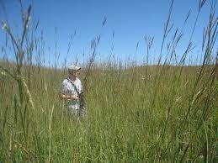
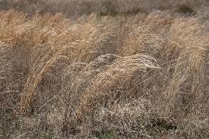
Rastline
Glavna stepska rastlina: trava
Razdelimo v tri skupine:
visoke trave- do 4m, blizu gozda
kratke trave- manjše od 1,5m
mešane trave- 2 do 3m

Slide 8
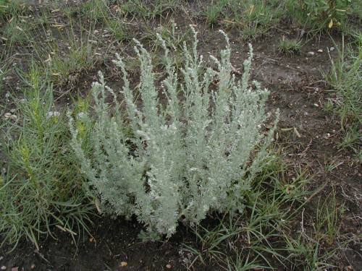
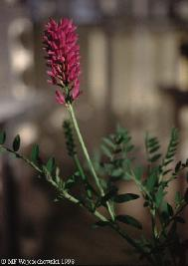
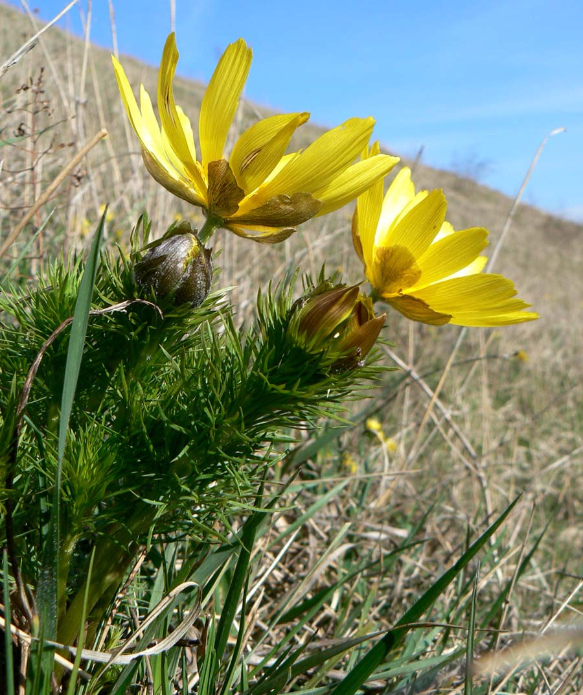
Fringed Sagebrush
Nizek grm- srebrni listi in majhnimi rumenimi cvetovi
Kanada, Aljaska, Evrazija in mongolija
Mlečna grašica
Sivkast ali modro-rdeč cvet, kratek pecelj
Severna in jugovzhodna Kitajska ter Severna Amerika
Sweet Vernal
Ima bogat zlatkast cvet
Jugovzhodn od Švedske, jugu Evrope, vzhod Sibirije

Slide 9
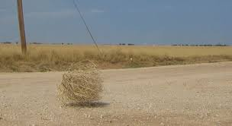
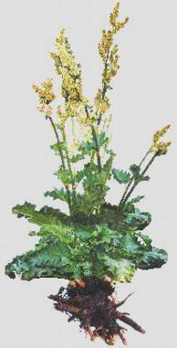
Tumbleweed
Okrogla, košata, zelo razvejana
Poseben način oddajanja semen
Rhubarb (rabarbara)
Ima dolge liste, debel stebel in mesnate korenine
Vzhod in severovzhod Kitajske, večji del Evrope in ZDA

Slide 10
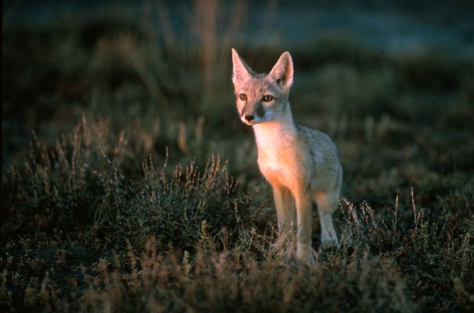
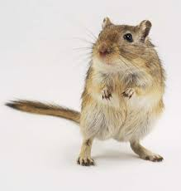
Živali
Corsac Fox
Dolgonoga lisica, velikimi ušesi, s sivo- rdečo dlako
Jugovzhodna Rusija in Azija, Afganistan in Mongolija
V stepah živijo zajci, miši, antilope, konji...
Mongolski gerbil
Svetlo rjave barve, velikosti hišnih gerbilov.
Živijo v rovih s pšenično zemljo

Slide 11
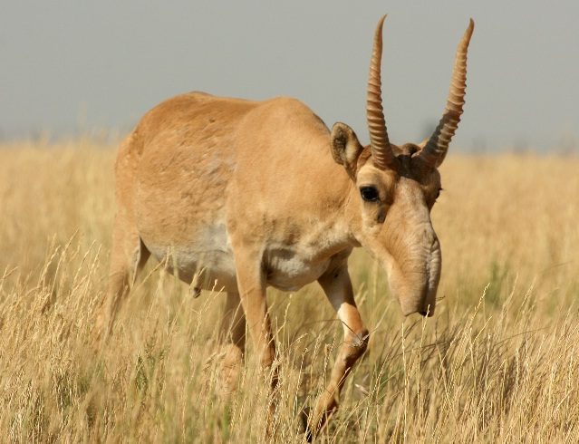
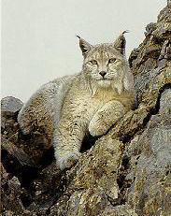
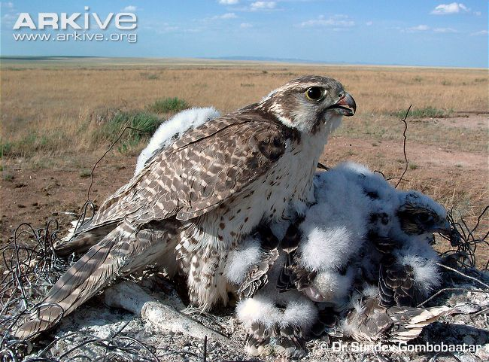
Saiga Antelope
Okroglo telo, so dobri tekači, nenavaden velik nos
Mongolija, Kazahstan, Kalmikija
Northern Lynx
Velika mačka, z kratkimi nogami, veliko glavo s štrlečimi ušesi
Azija, severu ZDA, nekaterih območjih Evrope
Saker Falcon
Velika, močna ptica roparica, večja od sokola selca
Jugovzhodna Evropa in Azija, Mongolija, južna Sibirija in Ruski Altai gori

